Slide 1

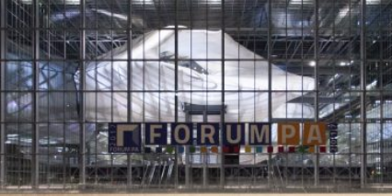
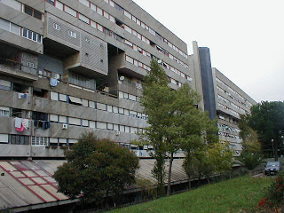
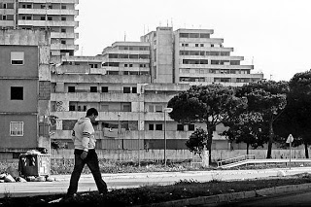
Le periferie urbane nelle città metropolitane
Fabio Lipizzi, Luisa Franconi, Marianna Mantuano, Antonella Esposto, Rossana Vignola e Paolo Barberis, Matteo Lucchese
ISTAT – DCAT - ATA
25 maggio 2017

Slide 2

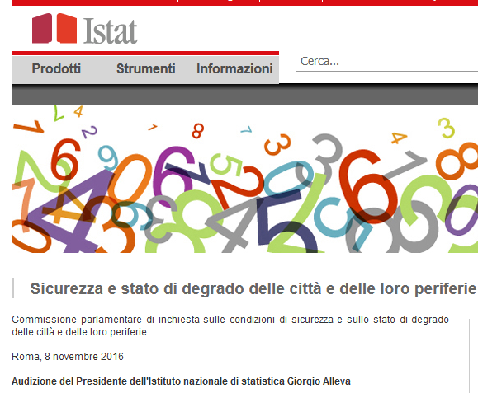

Le periferie urbane nelle città metropolitane - 25 maggio 2017

Slide 3
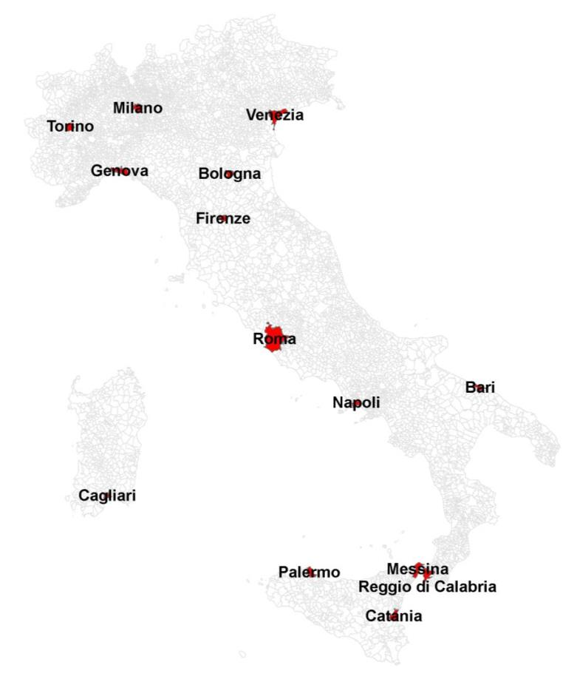
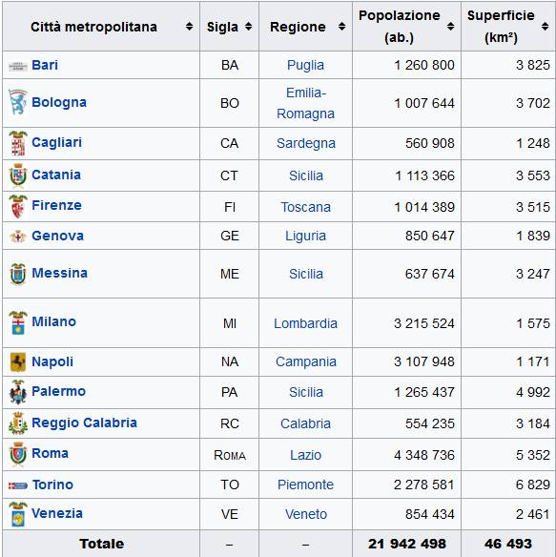
Universo di riferimento – Capoluogo delle città metropolitane
Le periferie urbane nelle città metropolitane - 25 maggio 2017

Slide 4
Numero e anno di zone di riferimento
725
Le periferie urbane nelle città metropolitane - 25 maggio 2017

Slide 5



Dati dei censimenti del 2011
Le periferie urbane nelle città metropolitane - 25 maggio 2017

Slide 6
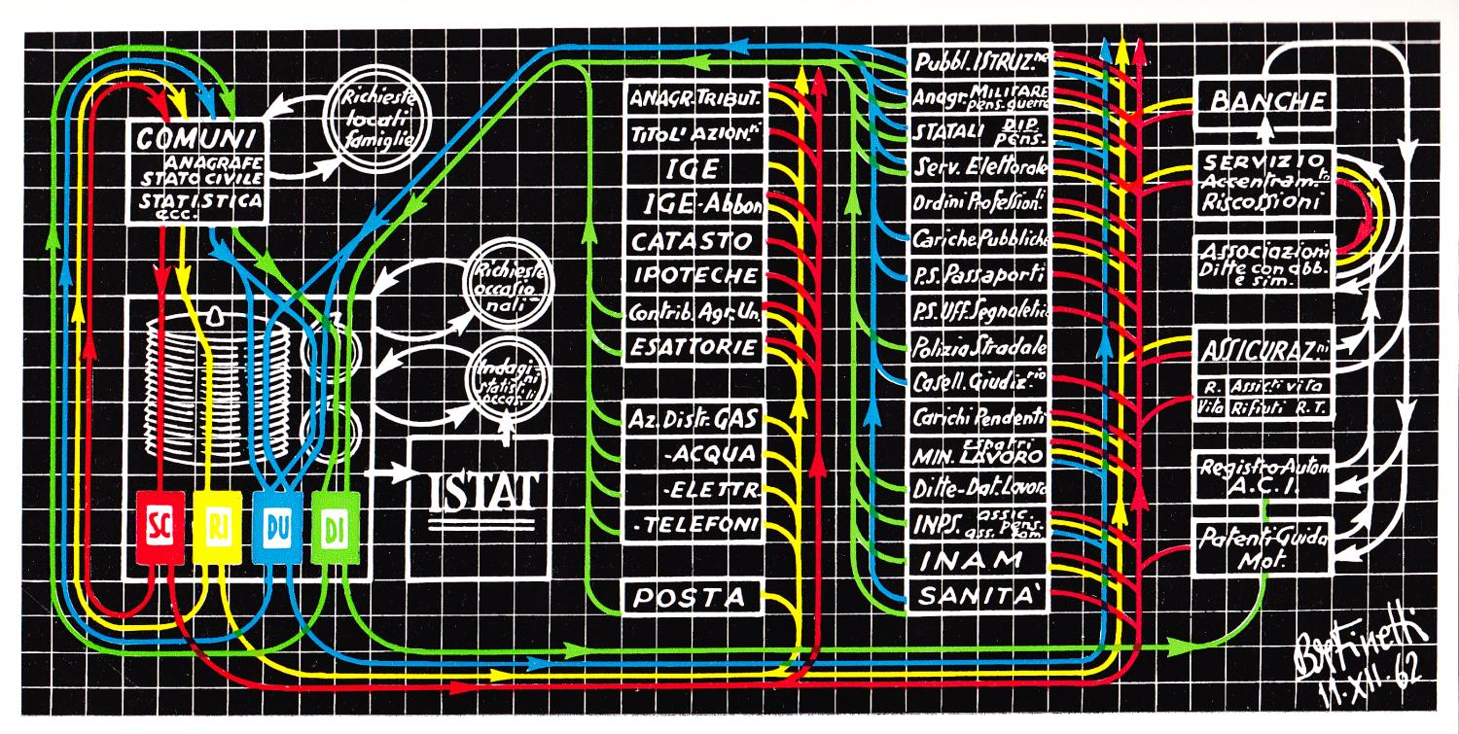
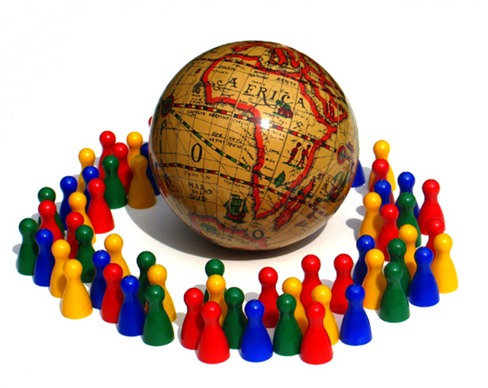
La modernizzazioni in Istat ed il sistema dei registri
Le periferie urbane nelle città metropolitane - 25 maggio 2017

Slide 7
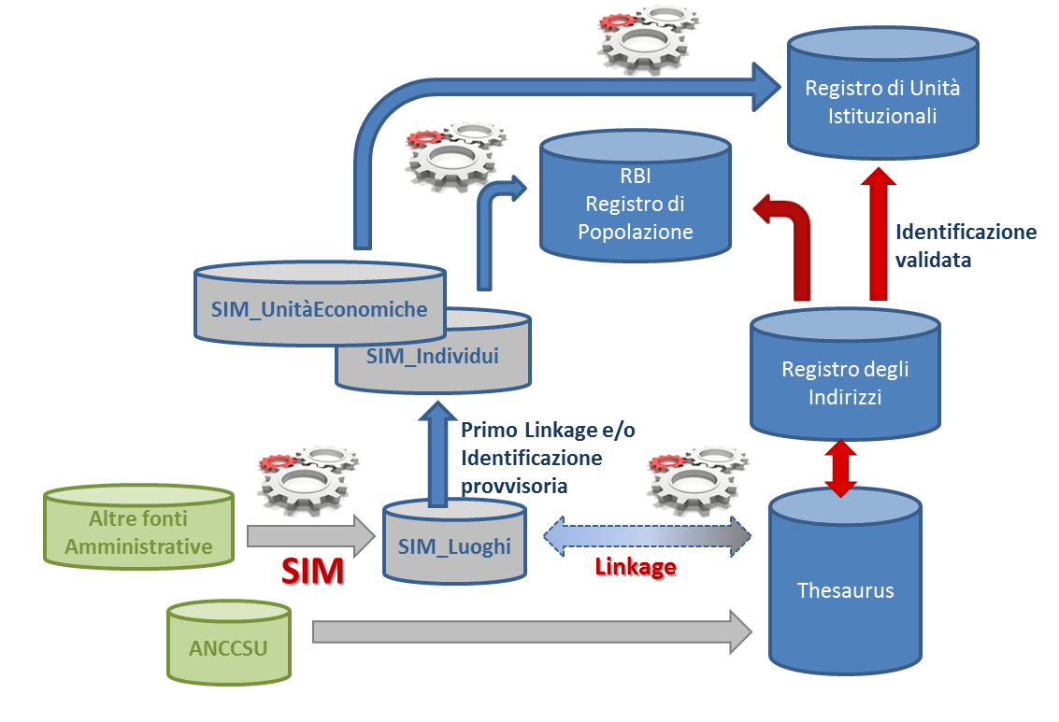
La modernizzazione in Istat ed il sistema dei registri
Le periferie urbane nelle città metropolitane - 25 maggio 2017

Slide 8
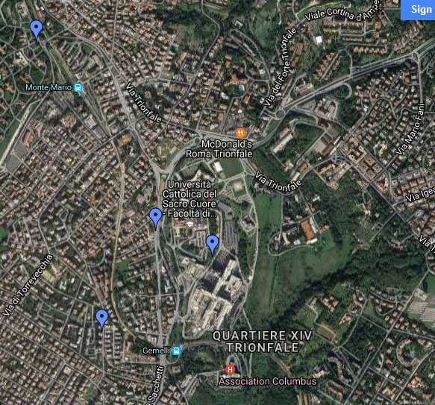
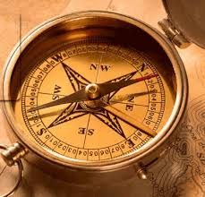
Georeferenziazione dei registri
Le periferie urbane nelle città metropolitane - 25 maggio 2017

Slide 9
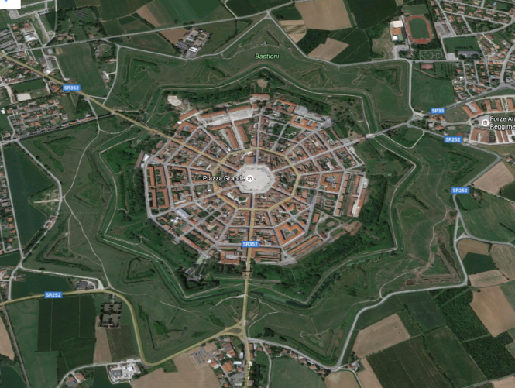

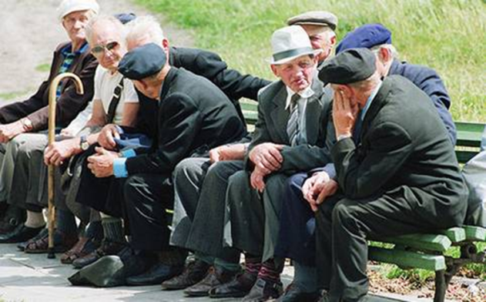
Indicatori territoriali e demografici
Territorio
Demografia
Le periferie urbane nelle città metropolitane - 25 maggio 2017

Slide 10

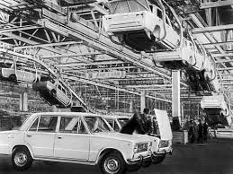
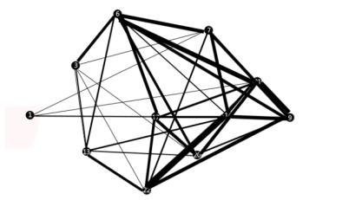
Istruzione, lavoro e mobilità
Istruzione
Lavoro
Mobilità
Le periferie urbane nelle città metropolitane - 25 maggio 2017

Slide 11
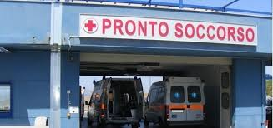
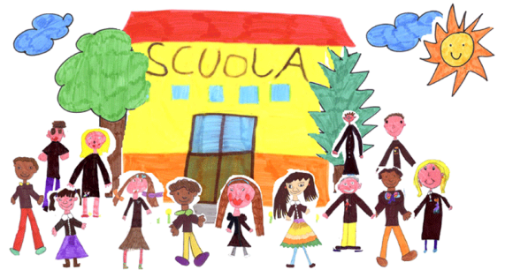
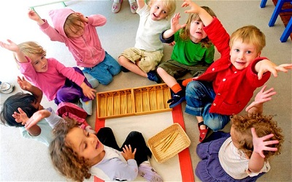
Servizi
Sanità
Istruzione
Servizi prima infanzia
Le periferie urbane nelle città metropolitane - 25 maggio 2017

Slide 12
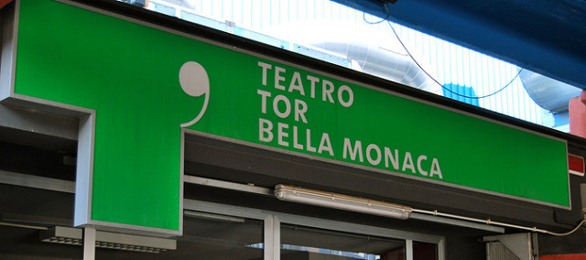
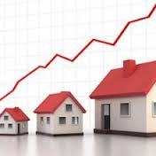
Servizi e valori immobiliari
Attività creative
Valori immobiliari
Le periferie urbane nelle città metropolitane - 25 maggio 2017

Slide 13
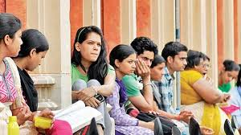
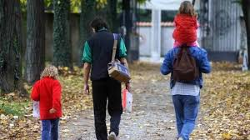
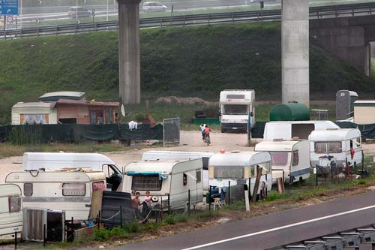
Vulnerabilità sociale e materiale
Le periferie urbane nelle città metropolitane - 25 maggio 2017

Slide 14
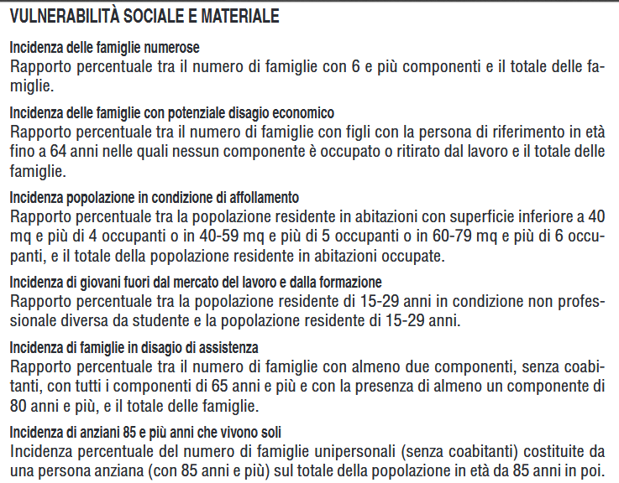

Indicatore sintetico
Le periferie urbane nelle città metropolitane - 25 maggio 2017

Slide 15

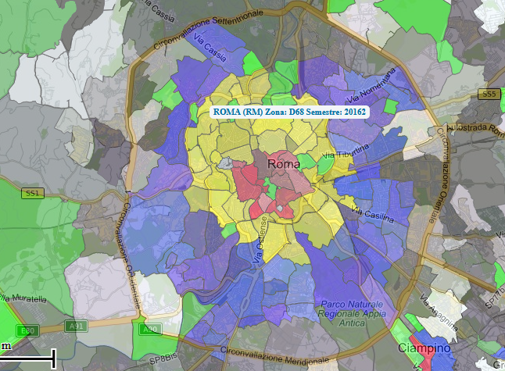
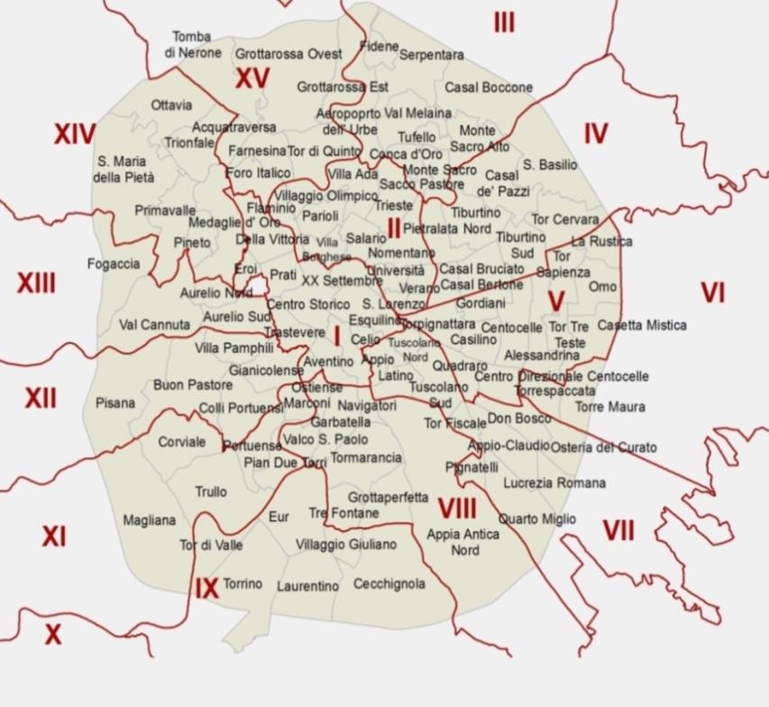
Valori immobiliari – I semestre 2016
Le periferie urbane nelle città metropolitane - 25 maggio 2017

Slide 16
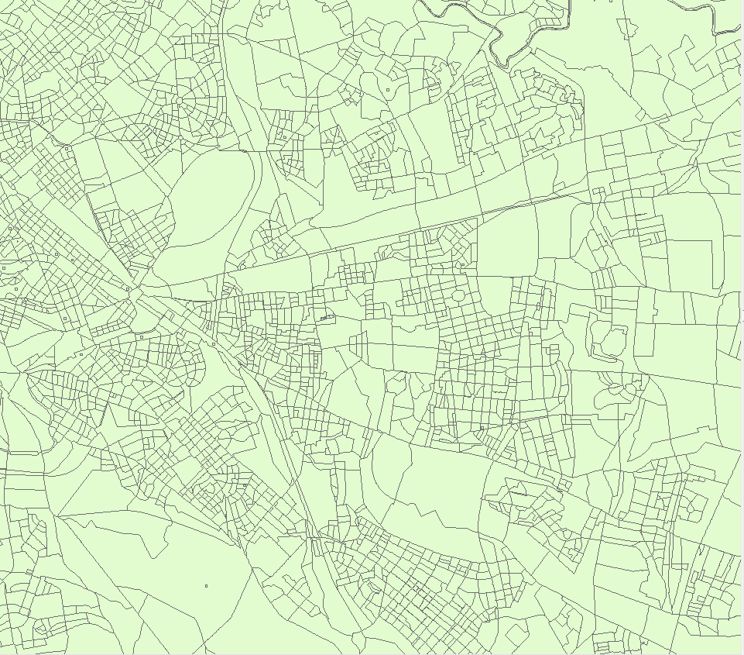
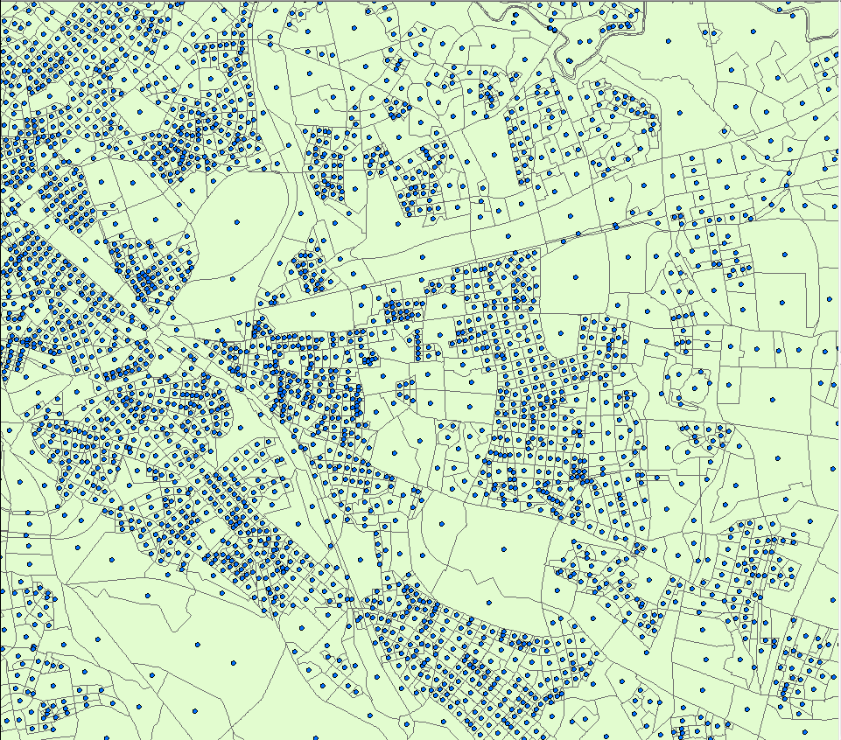
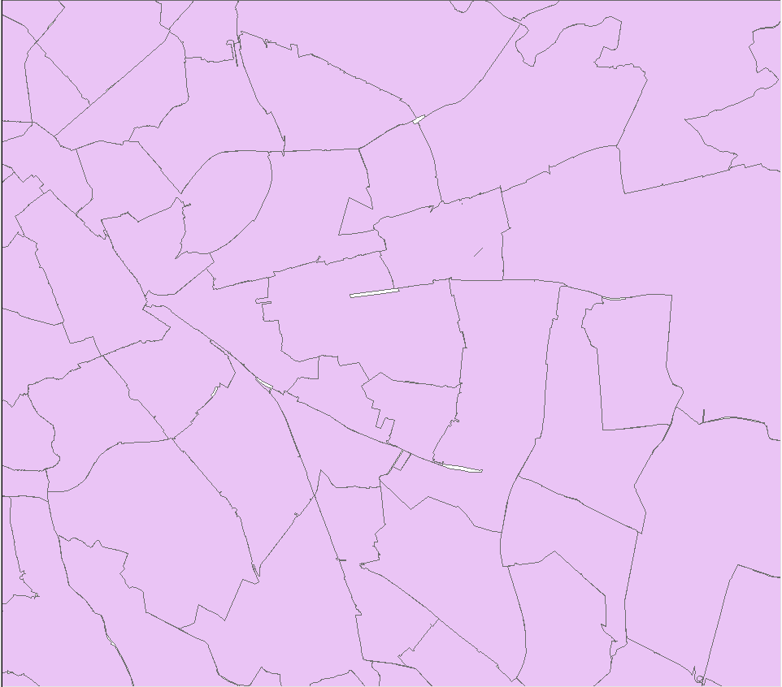
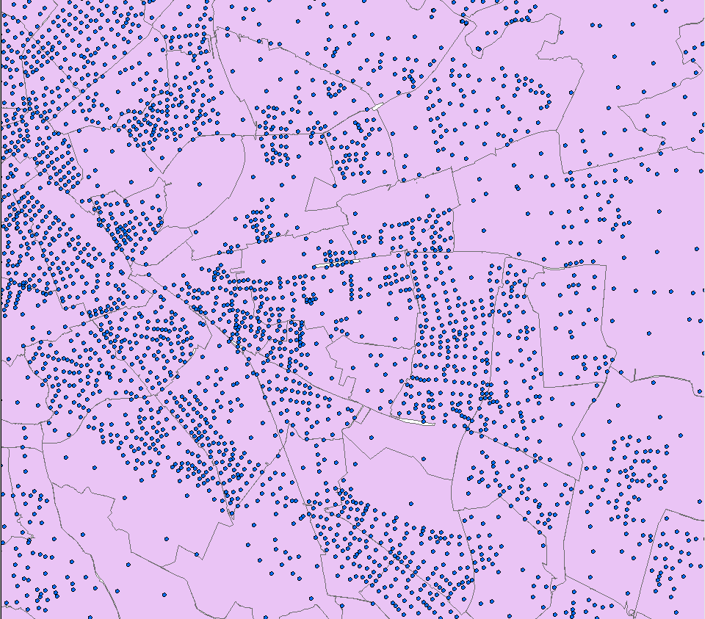
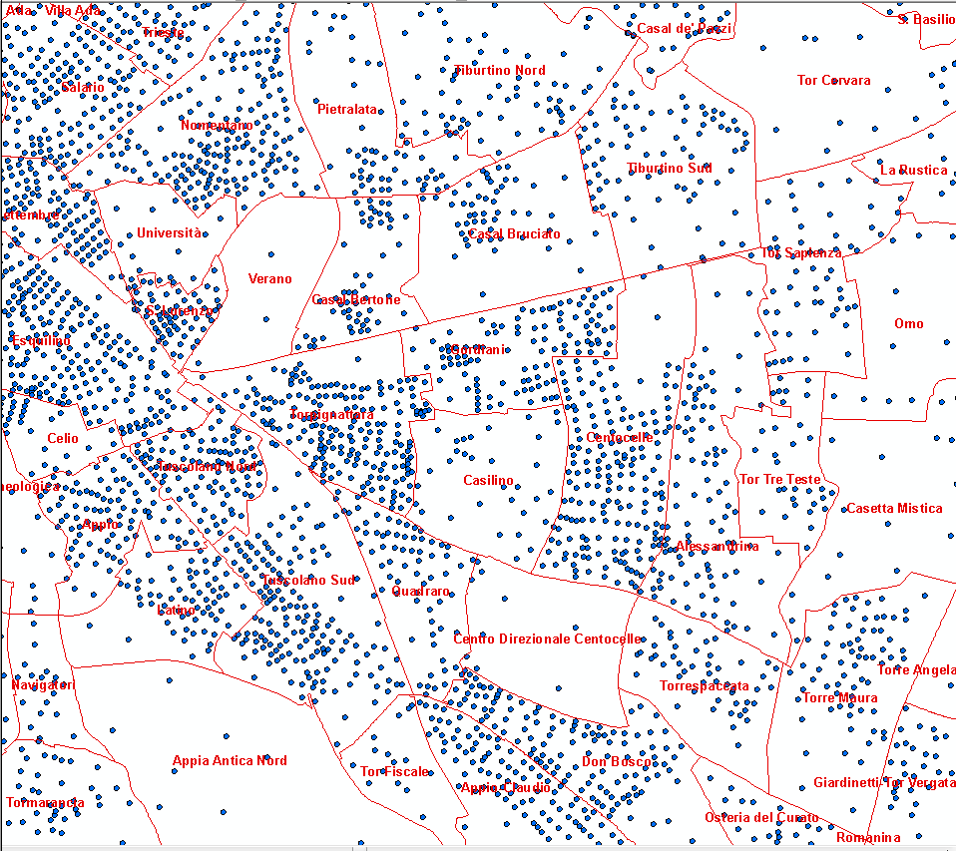
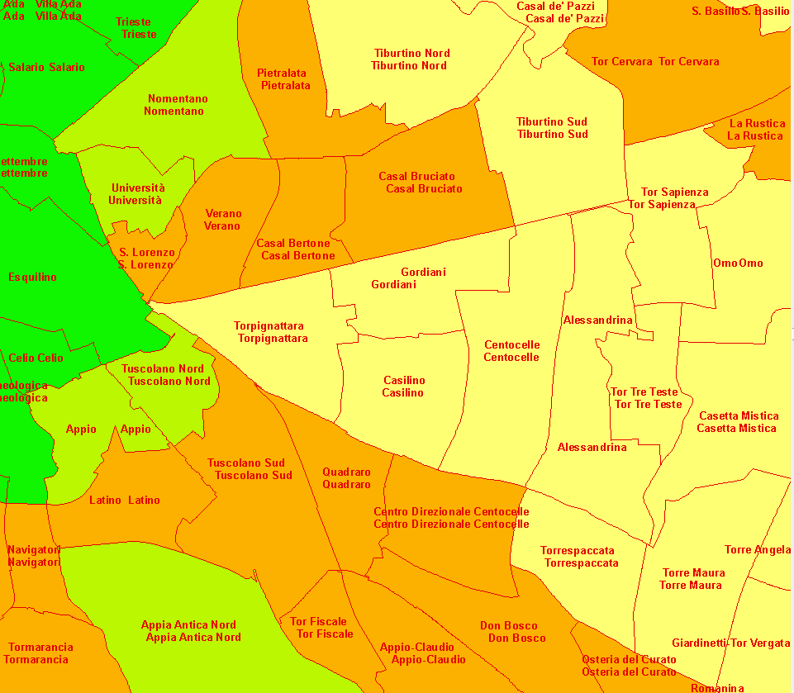
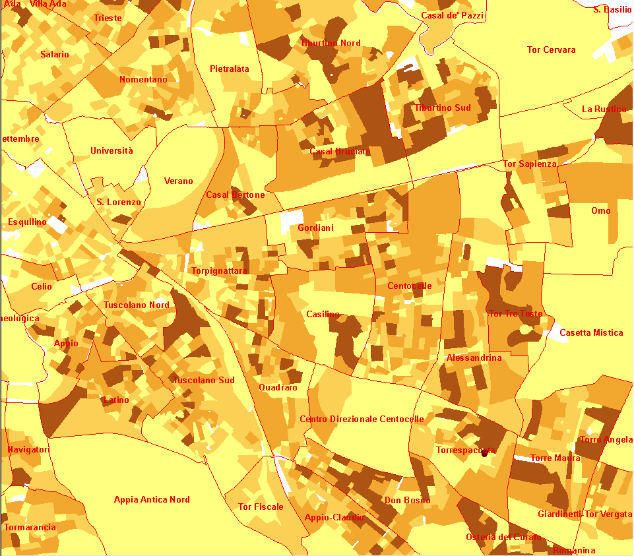

Valori immobiliari – I semestre 2016
Le periferie urbane nelle città metropolitane - 25 maggio 2017

Slide 17


Servizi Offerta – Domanda. Anno 2014/2015
Istruzione
Servizi prima infanzia
Le periferie urbane nelle città metropolitane - 25 maggio 2017

Slide 18
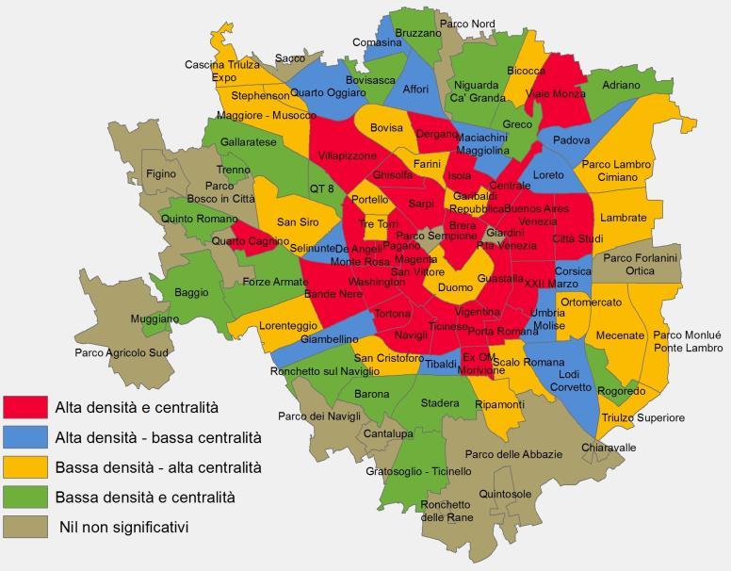
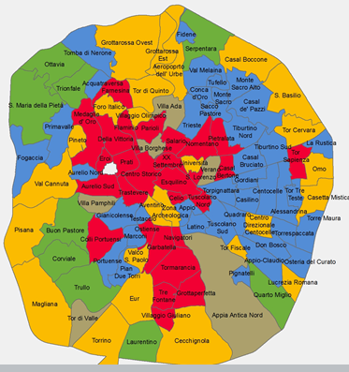
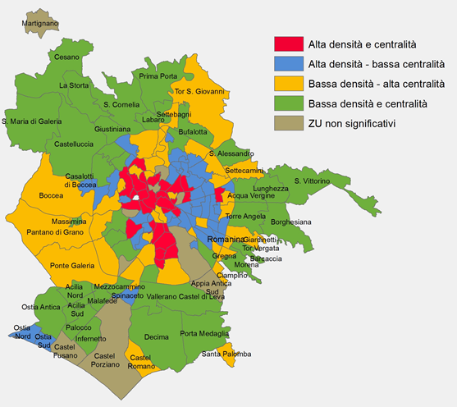
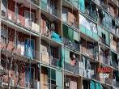
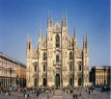
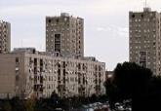
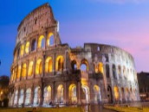
Mobilità e modelli insediativi. Roma e Milano
Le periferie urbane nelle città metropolitane - 25 maggio 2017

Slide 19
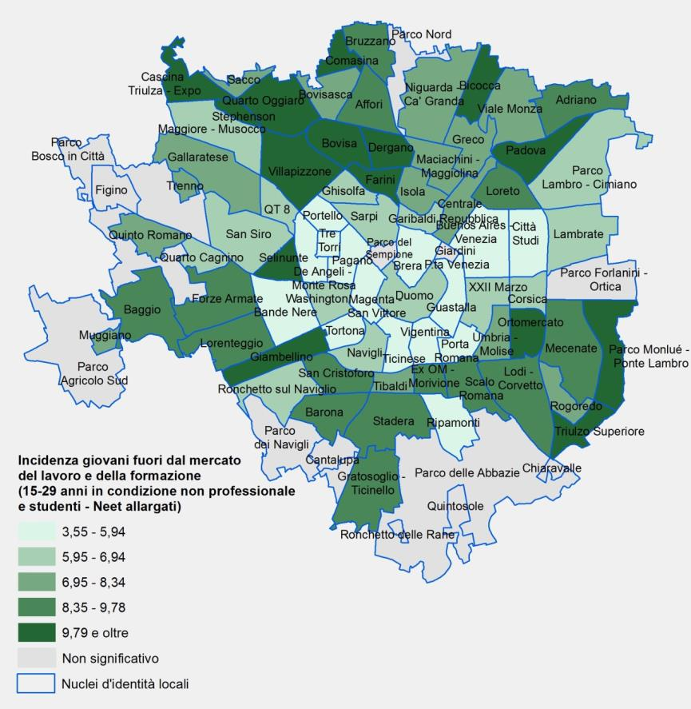
Neet
Le periferie urbane nelle città metropolitane - 25 maggio 2017

Slide 20
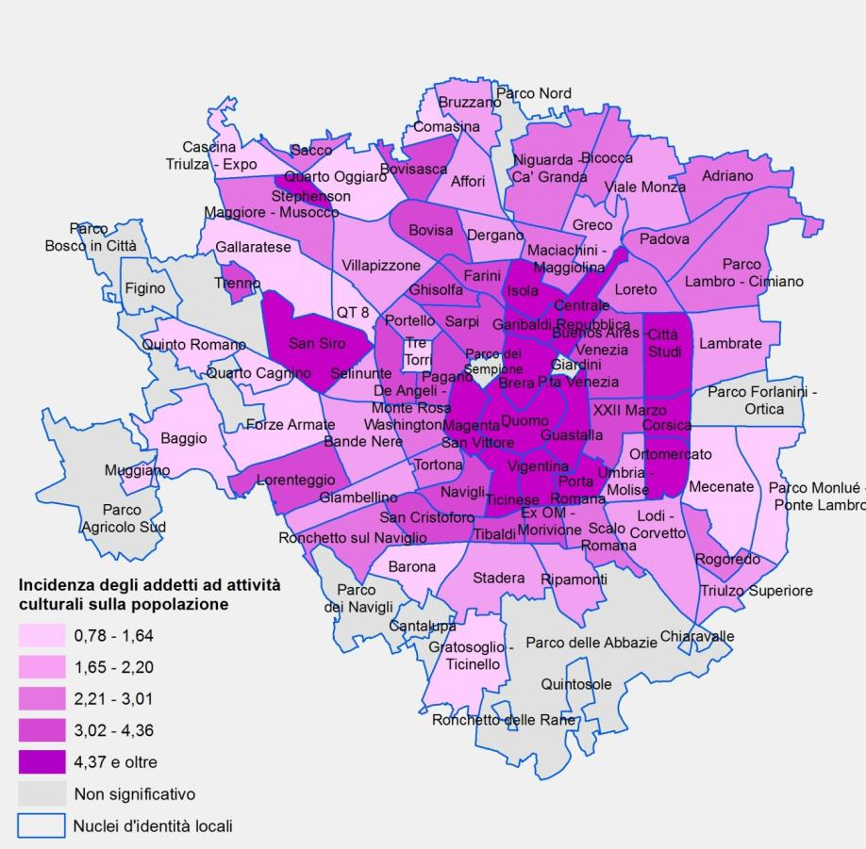
Attività creative
Le periferie urbane nelle città metropolitane - 25 maggio 2017

Slide 21
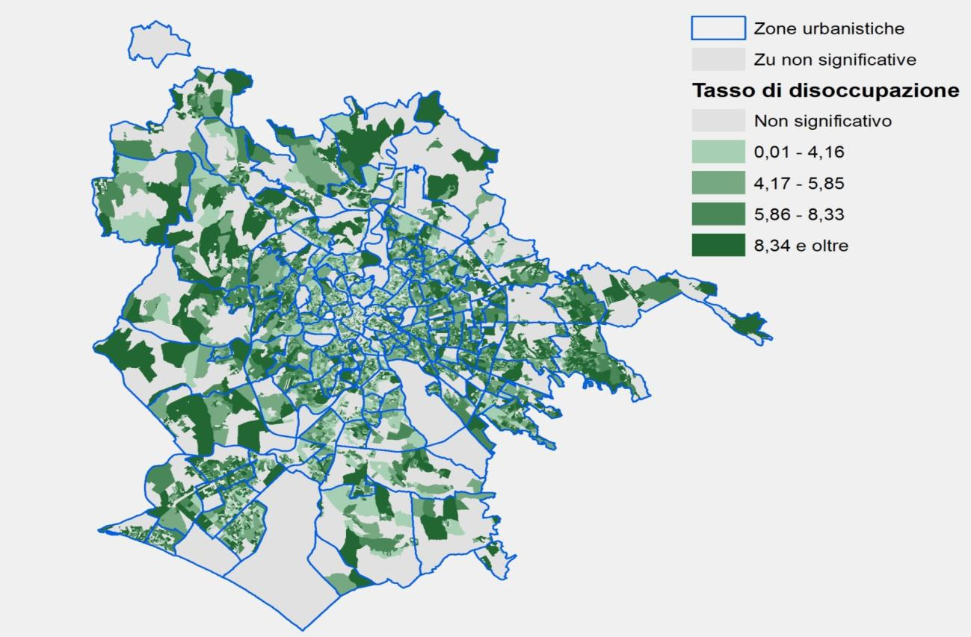
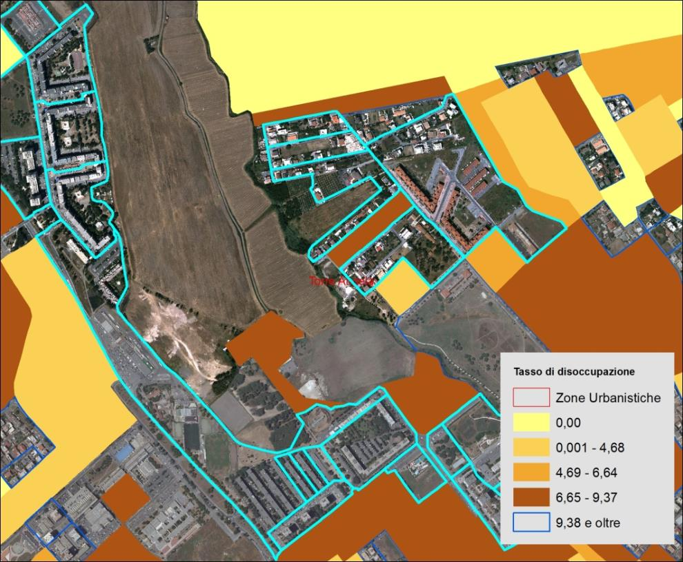
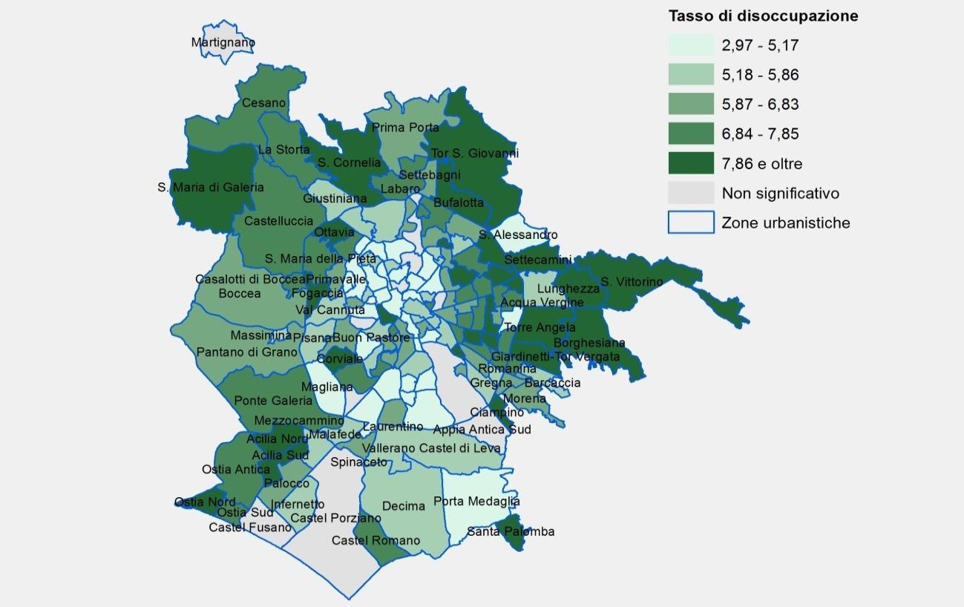
Tasso di disoccupazione per sezione di censimento
– area di Tor Bella Monaca
Tasso di disoccupazione per sezione di censimento di Roma
Tasso di disoccupazione per Zone urbanistiche di Roma
Tasso di disoccupazione per sezione di censimento di Roma

Slide 22
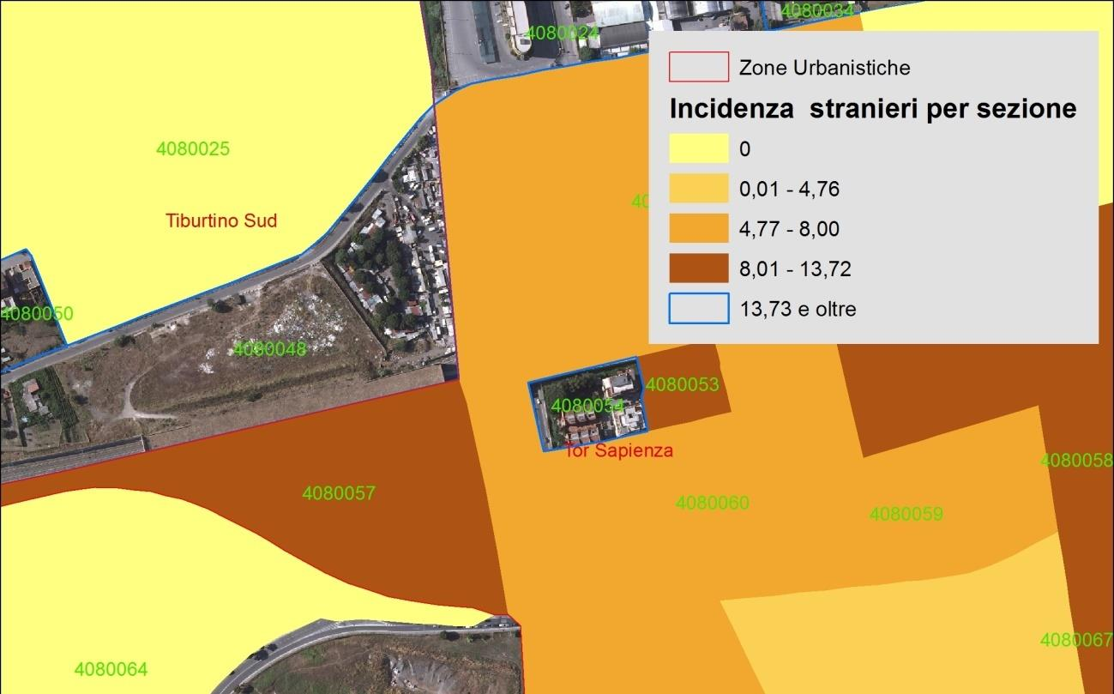
Il campo nomadi di Tor Sapienza

Slide 23
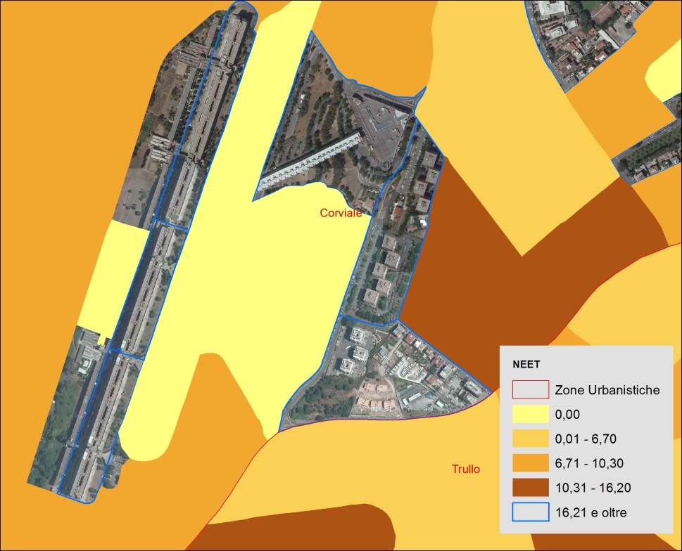
Neet nel « serpentone » di Corviale

Slide 24
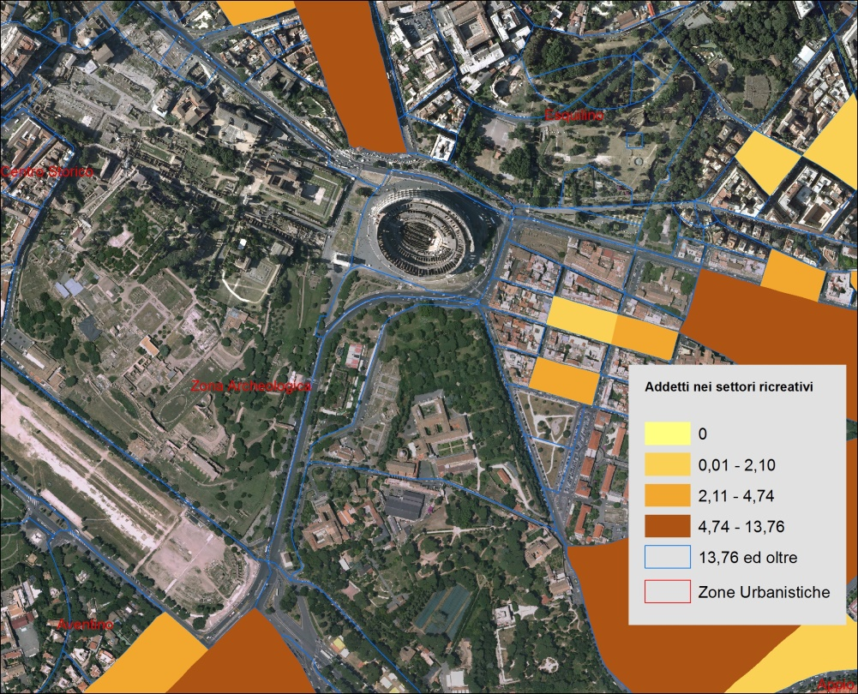
Attività creativa

Slide 25
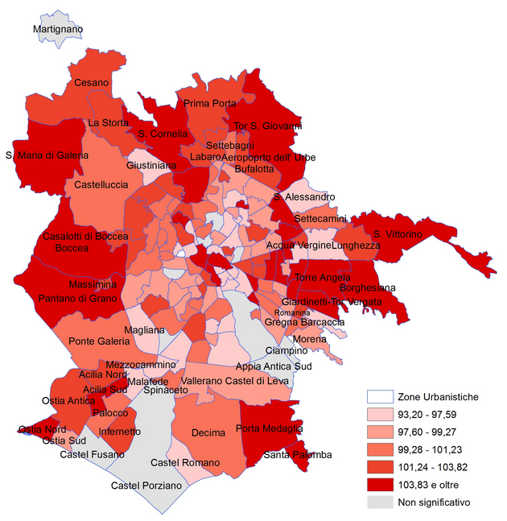
Indice sintetico di vulnerabilità sociale e materiale
Le periferie urbane nelle città metropolitane - 25 maggio 2017

Slide 26
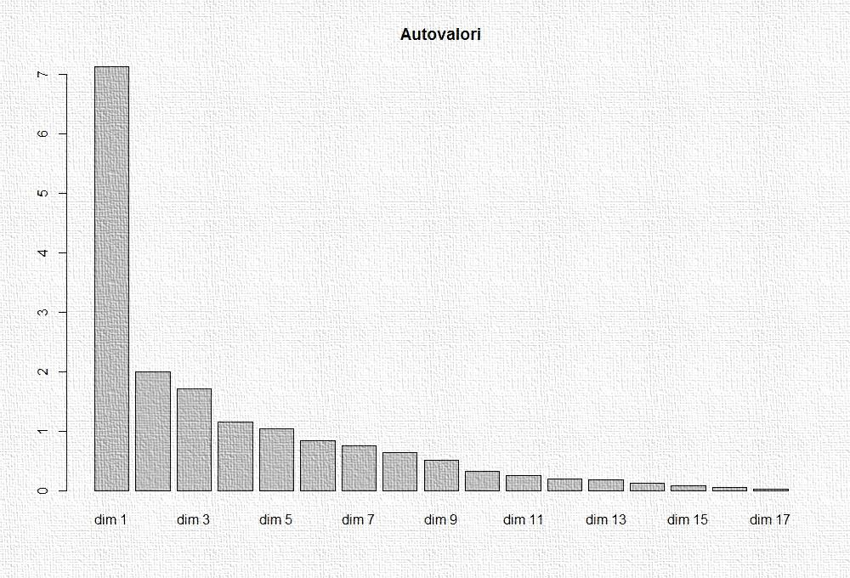
Caratteristiche delle aree subcomunali: un esercizio PCA
Caratteristiche dei sll attraverso una acp
Decomposizione della variabilità nelle componenti principali
Autovalori | 1° | 2° | 3° | 4° | 5° | 6° | 7° | 8° | 9°
V.A. | 7.12 | 1.99 | 1.71 | 1.15 | 1.04 | 0.84 | 0.75 | 0.64 | 0.52
% di variabilità spiegata | 41.88 | 11.69 | 10.07 | 6.77 | 6.14 | 4.96 | 4.43 | 3.75 | 3.03
% variabilità cumulata | 41.88 | 53.57 | 63.65 | 70.42 | 76.56 | 81.52 | 85.95 | 89.70 | 92.73
Le periferie urbane nelle città metropolitane - 25 maggio 2017

Slide 27



Caratteristiche delle aree subcomunali: Il piano delle variabili
IV
I
III
Degrado socio economico vs Benessere
II
Le periferie urbane nelle città metropolitane - 25 maggio 2017

Slide 28



Caratteristiche delle aree subcomunali: Il piano delle variabili
Grado di urbanizzazioine
IV
I
III
II
Le periferie urbane nelle città metropolitane - 25 maggio 2017

Slide 29






Caratteristiche delle aree subcomunali: Il piano delle unità
Le periferie urbane nelle città metropolitane - 25 maggio 2017

Slide 30

Conclusioni
1. Working Progress: PCA
Indicatori – strumenti di misura per la consistenza di aree funzionali
Sintesi – Acp: elevata capacità di sintesi di un fenomeno complesso .
Strumenti interpretativi – ricchezza di elementi grafici per interpretare il fenomeno
Capacità interpretativa – efficaci elementi per l’interpretazione di fenomeni complessi
Fabio.lipizzi@istat.it
Le periferie urbane nelle città metropolitane - 25 maggio 2017

Slide 31

Caratteristiche delle aree subcomunali: Il piano delle unità
Le periferie urbane nelle città metropolitane - 25 maggio 2017

